Slide 1
支持混合隔离级别的分布式KV
数据库原型的设计与实现
答辩人：张继华
学号：522024320201
专业：电子信息（软件工程）
导师：魏恒峰、葛季栋
2026 年 5 月

Slide 2
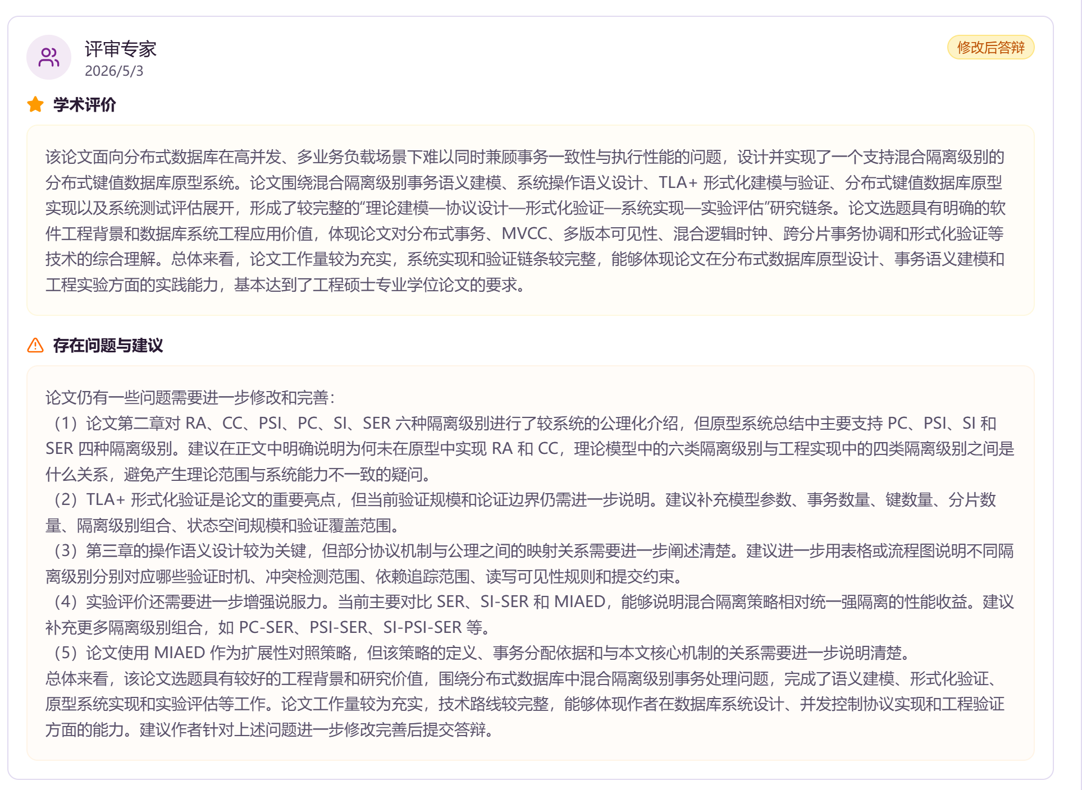

Slide 3


Slide 4

研究背景
1
Background
背景知识
2
Knowledge
汇报目录
操作语义与 TLA⁺ 验证
3
CONTENTS
Semetics&TLA⁺
原型系统设计与实现
4
Prototype
实验结果与总结展望
5
Results

Slide 5

01
研究背景
Notes:
设计与实现部分

Slide 6
研究背景
1. 分布式数据库已成为高并发业务与云原生系统的核心基础设施。
2. 不同事务类型对一致性、吞吐和延迟的诉求并不相同。
3. 业务系统希望既保证关键事务正确性，又避免所有请求都走最重协调路径。
应用背景
1. 单一强隔离级别可以保证严格正确性，但在高并发下协调成本高。
2. 单一弱隔离级别虽然更高效，却难以满足核心事务的一致性要求。
3. 一致性与效率之间长期存在系统级权衡。
1. 如何统一刻画多种隔离级别及其差异？
2. 如何给出可实现、可验证的混合隔离操作语义？
3. 如何通过原型与实验说明混合隔离的性能意义？
项目背景
核心矛盾
研究挑战
4

Slide 7
02
背景知识
Notes:
设计与实现部分

Slide 8
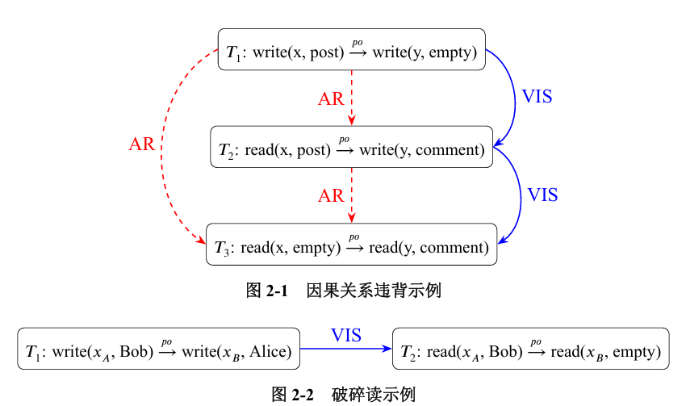
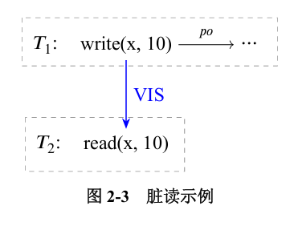
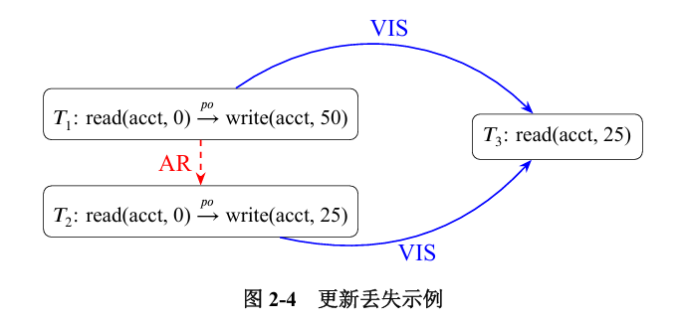
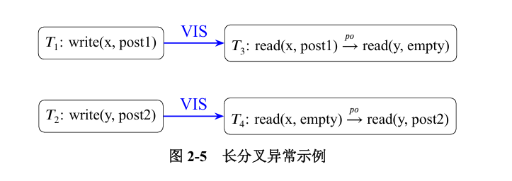
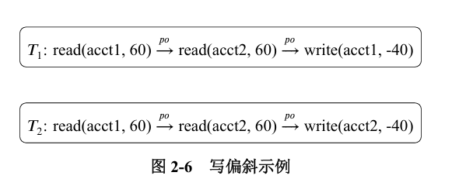
异常
6

Slide 9
一致性公理
无冲突 (NoConflict)
前缀一致性 (Prefix)
完全可见性 (TotalVis)
保证存在写冲突的事务之间不能彼此不可见，必须建立可见性先后关系。此规则确保了对于同一数据项的并发写操作，系统能够明确它们的先后顺序，避免数据丢失或不一致。
保证事务看到的历史必须构成全局仲裁顺序的一个前缀。这意味着事务的视图是全局顺序的一个子集，且这个子集是连续的，从顺序的起点开始。
保证任意两个事务之间的可见性都可比较，从而所有事务形成单一全序。这是最强的一致性保证之一，确保所有事务的执行顺序在全局范围内是完全确定的。
7

Slide 10
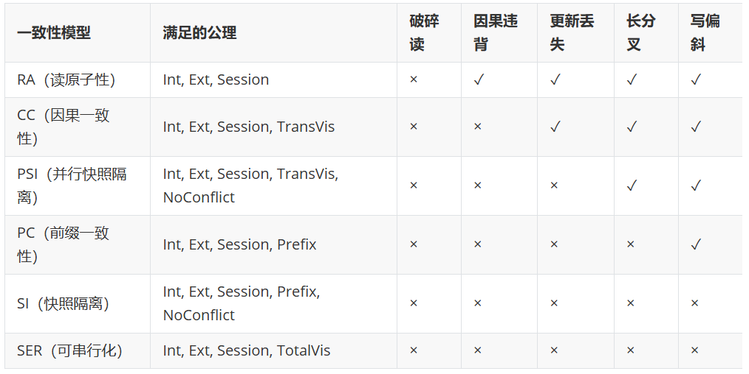
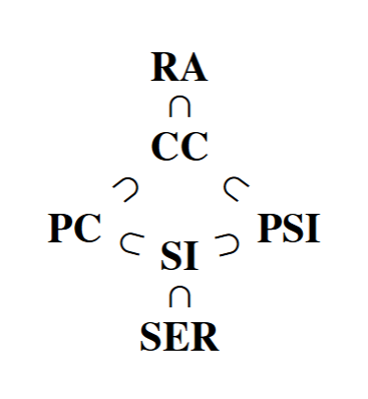
隔离级别
一致性模型及其满足的公理与异常
8

Slide 11





抽象执行
$$⊆$$
$𝓣$(Transactions)
$𝓢𝓞$(Session Order)
level
(Isolation Level)
VIS (Visibility)
AR (Arbitration)
事务集合，表示该次执行中包含的所有事务
同一会话内事务的严格全序关系 (PO)
隔离级别函数，映射事务到隔离级别集合
事务间写入的可见性，无环偏序关系
写入的全局先后顺序，严格全序关系
由于可见性关系描述的是事务可观察到的先行提交结果，因此任一对满足可见性关系的事务在全局仲裁顺序中必然保持相同的先后次序
$ℋ$-History
$𝓧$(Abstract Execute)
9

Slide 12
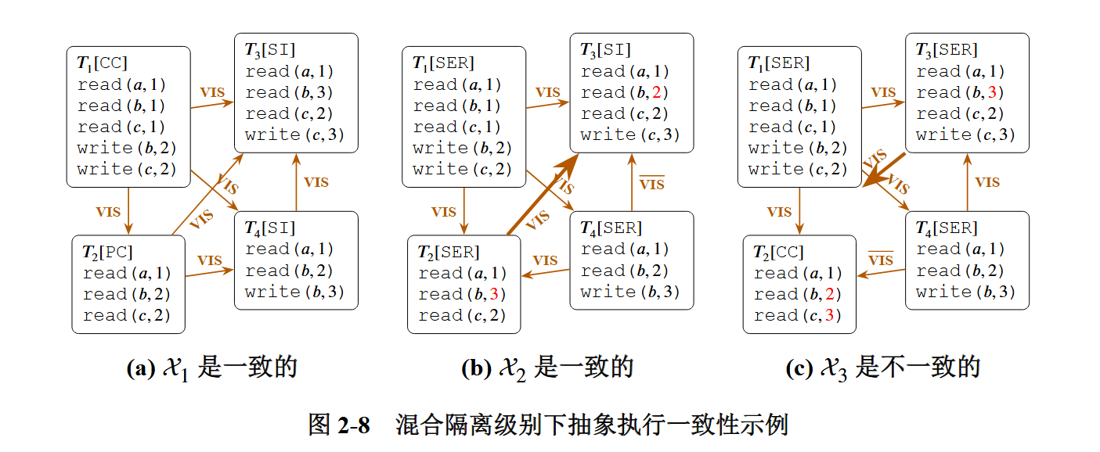
混合事务隔离级别下的一致性
10

Slide 13
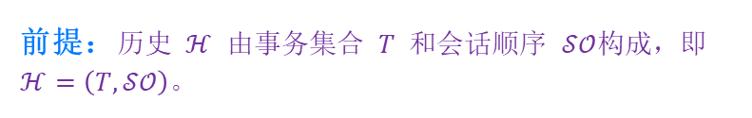

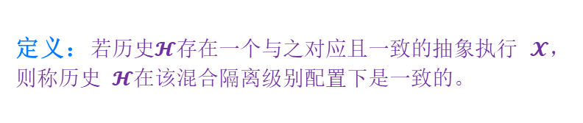
混合事务隔离级别下的一致性
基于抽象执行模型 $𝒳=\left(T,𝒮𝒪,level,\text{VIS},\text{AR}\right)$的两个核心层次定义：
01. 抽象执行的一致性
02. 历史的一致性
前提：level 是从事务集合 T 到隔离级别集合的映射，允许同一执行中存在不同隔离级别（如 RA, CC, SI, SER）。
前提：历史 $ℋ$ 由事务集合 $T$ 和会话顺序 $𝒮𝒪$构成，即 $ℋ=\left(T,𝒮𝒪\right)。$
定义：若任意事务 $T_{i}$∈ T 都满足 $level\left(T_{i}\right)$ 对应的全部一致性公理，则称抽象执行$𝓧$在该配置下是一致的。
定义：若历史$𝓗$存在一个与之对应且一致的抽象执行 $𝓧$，则称历史 $𝓗$在该混合隔离级别配置下是一致的。
核心逻辑：先定义微观层面“事务个体”在各自隔离级别下的行为合规性（执行一致性），再推导宏观层面“历史整体”的合规性（历史一致性）。
11

Slide 14
03
操作语义与TLA+验证
Notes:
设计与实现部分

Slide 15
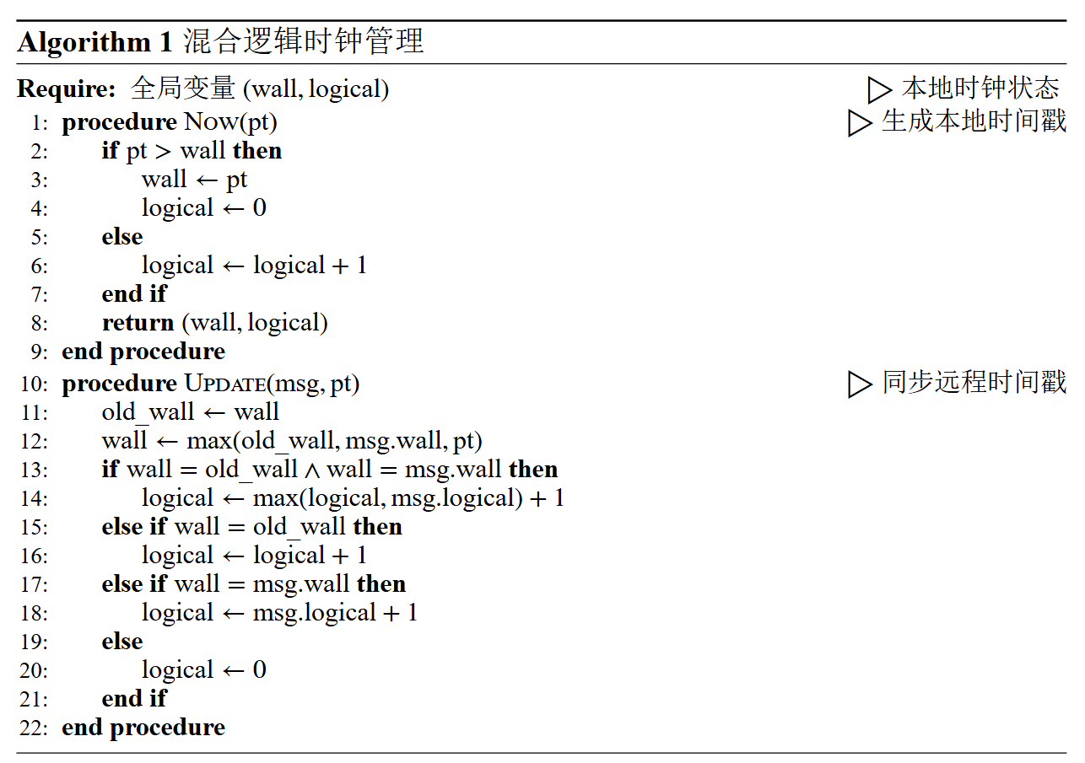
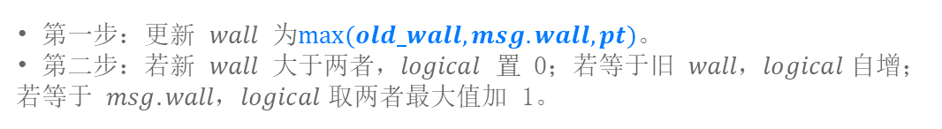
混合逻辑时钟（HLC）
▍HLC 简介
一种用于分布式系统的时间戳生成机制，通过维护物理时钟 (wall) 和逻辑计数器 (logical)，生成全局唯一且具有因果关系的时间戳。
▍核心过程详解
1$. Now(pt)$- 生成本地时间戳
• 若物理时钟$pt > wall$：更新 $wall$ 为 $pt$，逻辑计数器 $logical$ 重置为 0。
• 否则：$wall$ 不变，$logical$ 自增 1。最终返回 $(wall, logical)。$
2. $UPDATE(msg, pt)$- 同步远程时间戳
核心价值与逻辑
• 第一步：更新 $wall$ 为$max⁡(old_wall, msg.wall, pt)。$
• 第二步：若新 $wall$ 大于两者，$logical$ 置 0；若等于旧 $wall，logical$自增；若等于 $msg.wall，logical$取两者最大值加 1。
结合物理时钟的全局顺序性与逻辑时钟的因果一致性。通过wall保证大致时间序，通过logical计数器解决物理时钟回拨或同步误差问题。
13

Slide 16
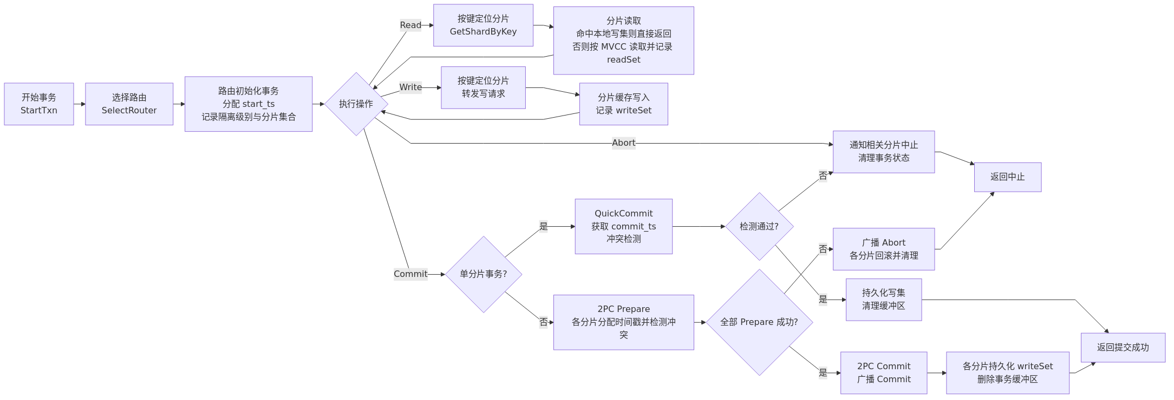
分布式键值数据库操作语义的设计
14

Slide 17
分布式键值数据库操作语义的设计
PC定制： 读请求如果遇到某个键正被一个 prepare_time <= snapshot_time 的预提交事务修改，就必须等待该事务提交或中止
CC定制： 不是简单取当前时间，而是让事务继承客户端维护的依赖时间戳 dep 作为快照起点，从而保证 Session + TransVis，也就是因果依赖必须可见。
15

Slide 18
两阶段提交和冲突解决
针对PSI、SI、SER的冲突解决机制
PSI/SI 处理写冲突 (Write-Write Conflict)
延迟加锁：执行阶段不加锁，写操作先存入私有缓冲区。
提交验证：Commit阶段检查sts-cts间是否有其他事务修改同Key。
冲突处理：若检测到冲突，当前事务直接中止 (Abort)。
SER 处理读写冲突 (Read-Write Conflict)
加强验证 (SI-S2PL)：不仅检查写集，还检查读集。若读集被修改则Abort。
悲观加锁 (SI-S2PL)：Read操作获取共享锁(S-lock)，互斥独占锁(X-lock)，阻止写入，在对对应Key操作时刻就已经上锁
16

Slide 19


TLA⁺与TLC
Spec
?
$$INIT ∧NEXT⇒INVRIANT$$
cfg
TLC模型检查器
将事务的操作写入$Next$，将事务的一致性要求写入$INVARIANT$
17

Slide 20
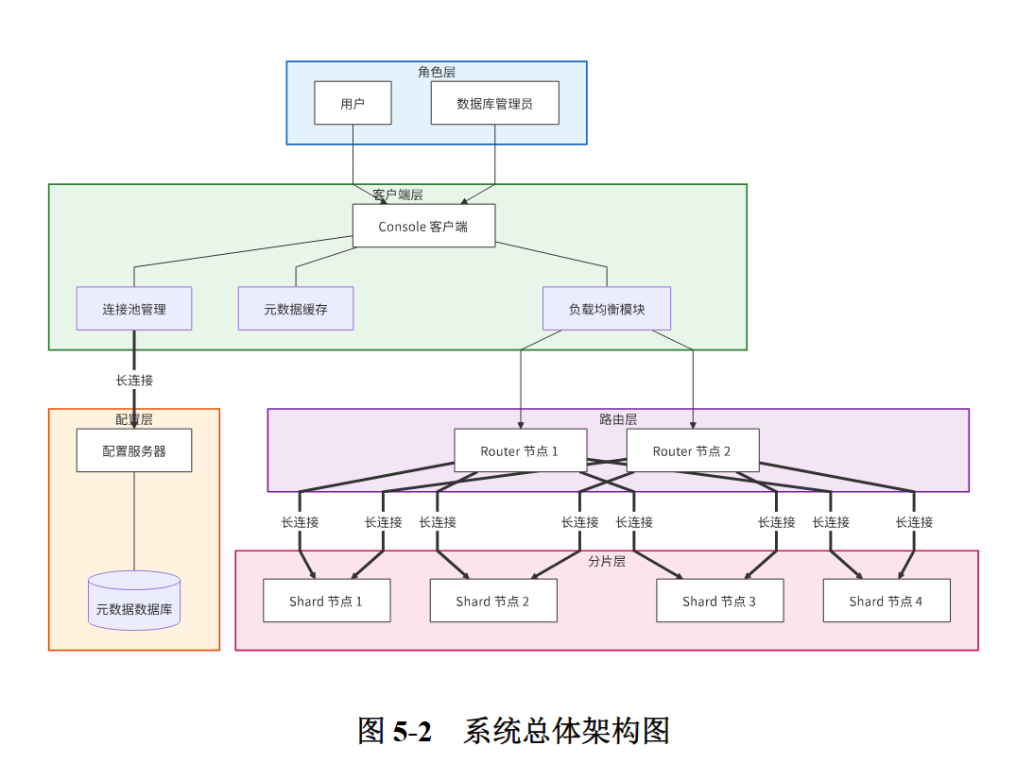
从理论模型到工程实现的映射
映射关系
1. VIS / AR -> 快照时间、版本链与提交顺序。
2. 抽象执行历史 -> 事务元数据、操作日志与读写集。
3. StartTx / ExecuteOp / CommitTx -> Router 与 Shard 的处理流程。
4. 原型系统不是独立实现，而是对形式化模型的工程化落地。
18

Slide 21
04
原型系统设计与实现
Notes:
设计与实现部分

Slide 22
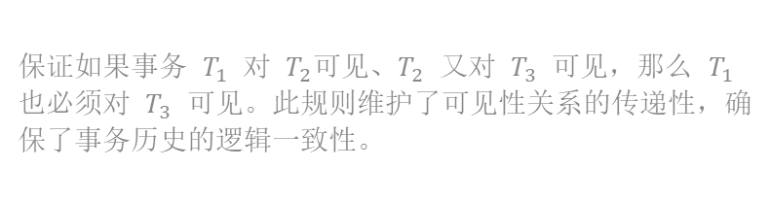
一致性公理
内部一致性 (Int)
外部一致性读取规则 (Ext)
保证事务内后续读操作能看到本事务之前对同一数据项的写入结果。这是事务最基本的特性，确保事务内部的数据一致性。
保证事务读取到的外部值来自其可见事务中在仲裁顺序下最新的那个写入。此规则确保读取操作能获取到最新的、符合全局顺序的数据版本。
会话一致性 (Session)
可见性传递 (TransVis)
保证同一会话中较早发生的事务对后续事务始终可见。这为用户提供了连贯的视图，确保在同一个会话中，操作是线性且可预测的。
保证如果事务 $T_{1}$ 对 $T_{2}$可见、$T_{2}$ 又对 $T_{3}$ 可见，那么 $T_{1}$ 也必须对 $T_{3}$ 可见。此规则维护了可见性关系的传递性，确保了事务历史的逻辑一致性。
20

Slide 23
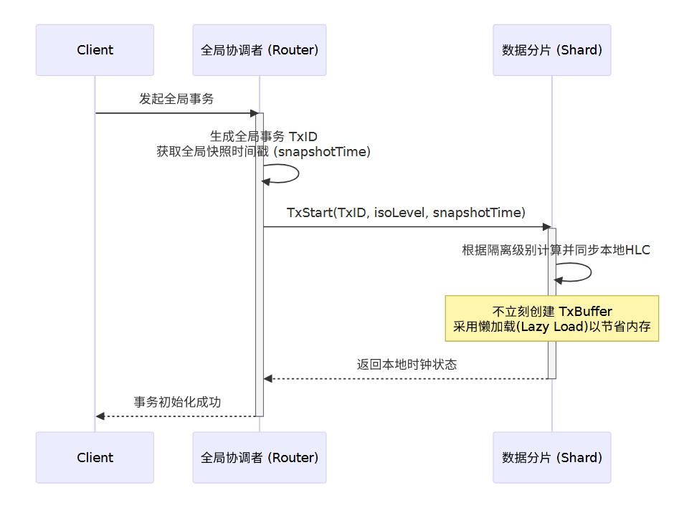
21

Slide 24
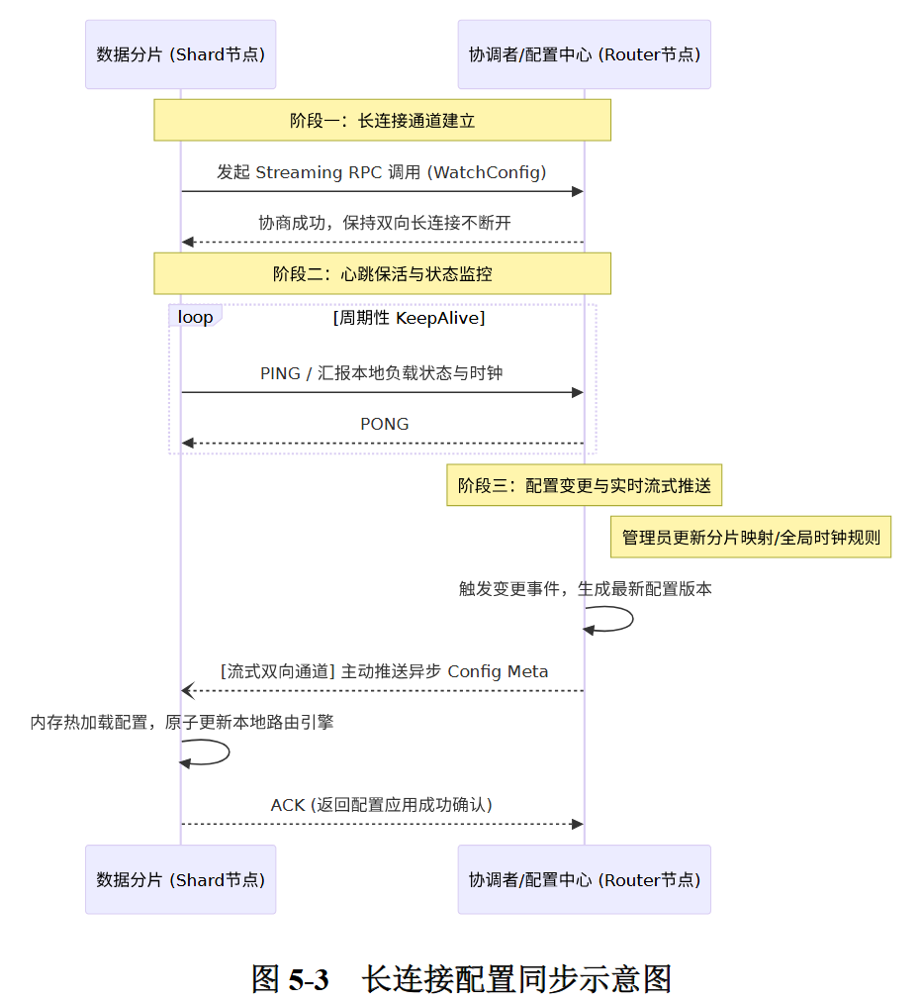
长连接配置同步
22

Slide 25
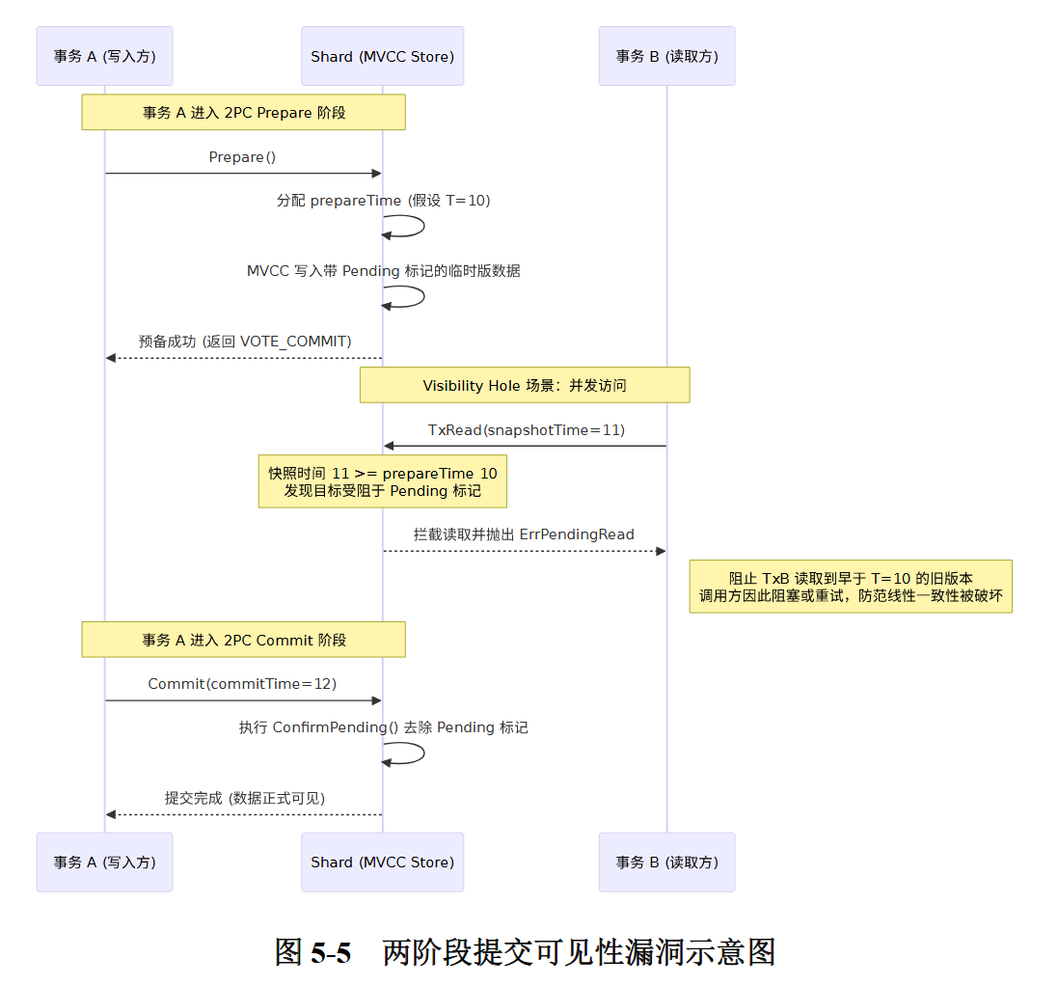
2PC-Hole消除
23

Slide 26
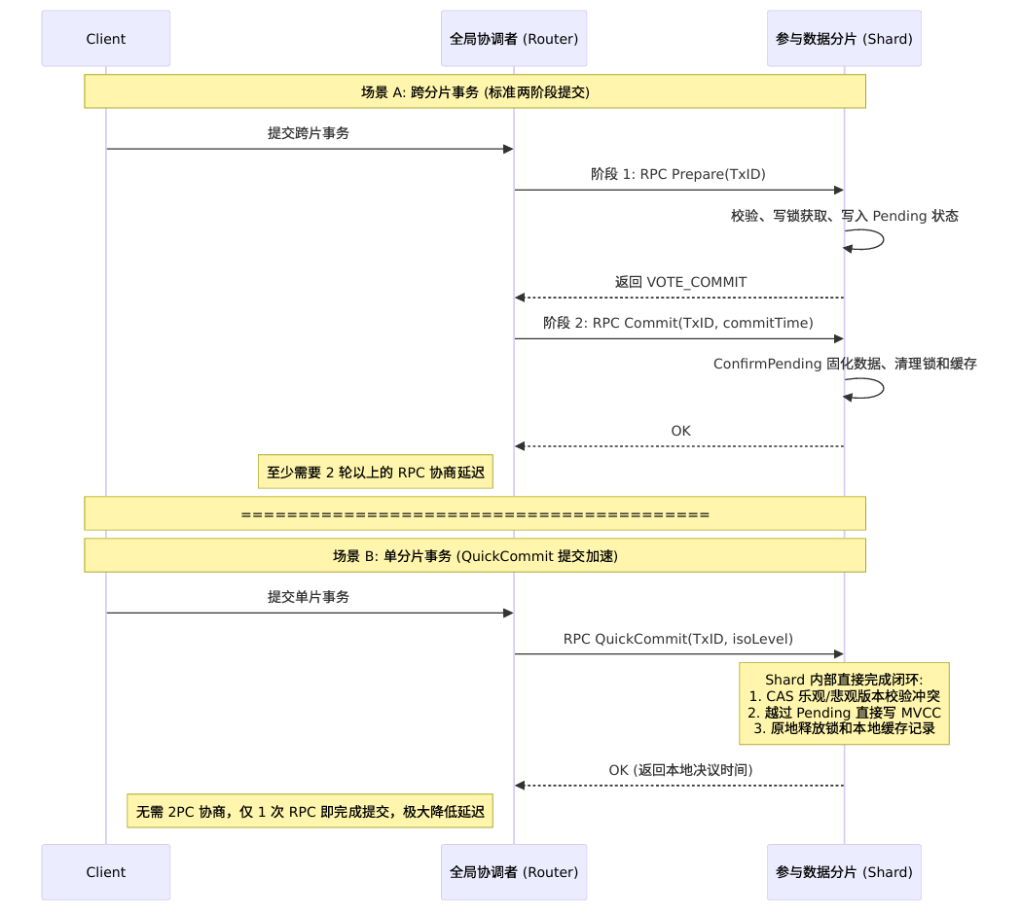
单片事务快速提交
24

Slide 27
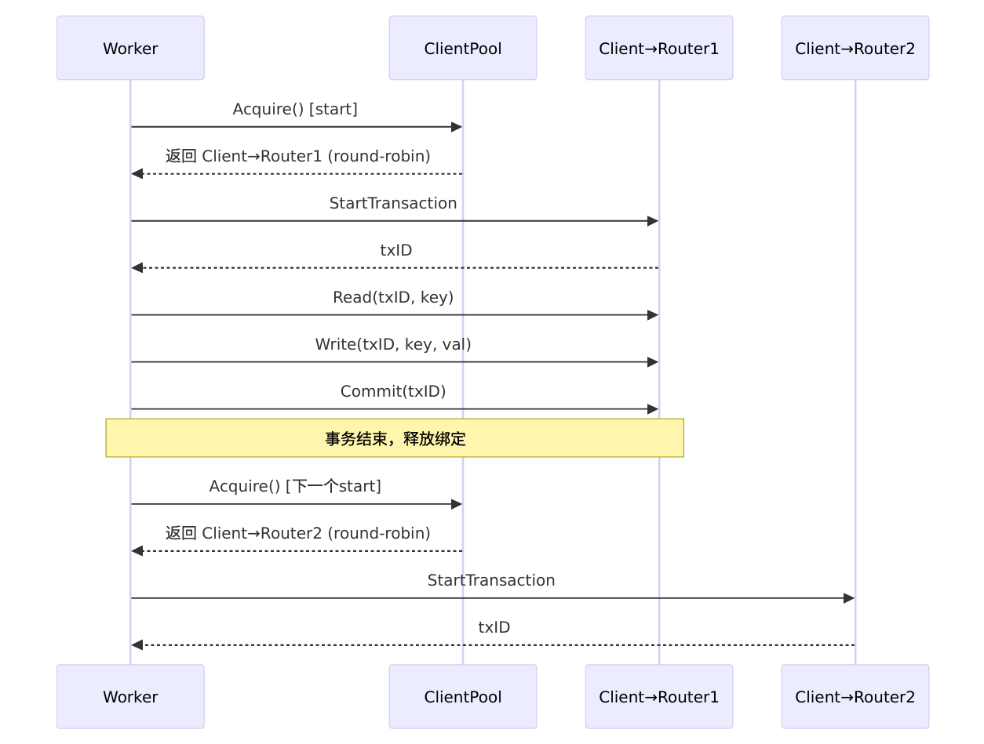
客户端池

Slide 28
05
实验结果与总结展望
Notes:
设计与实现部分

Slide 29
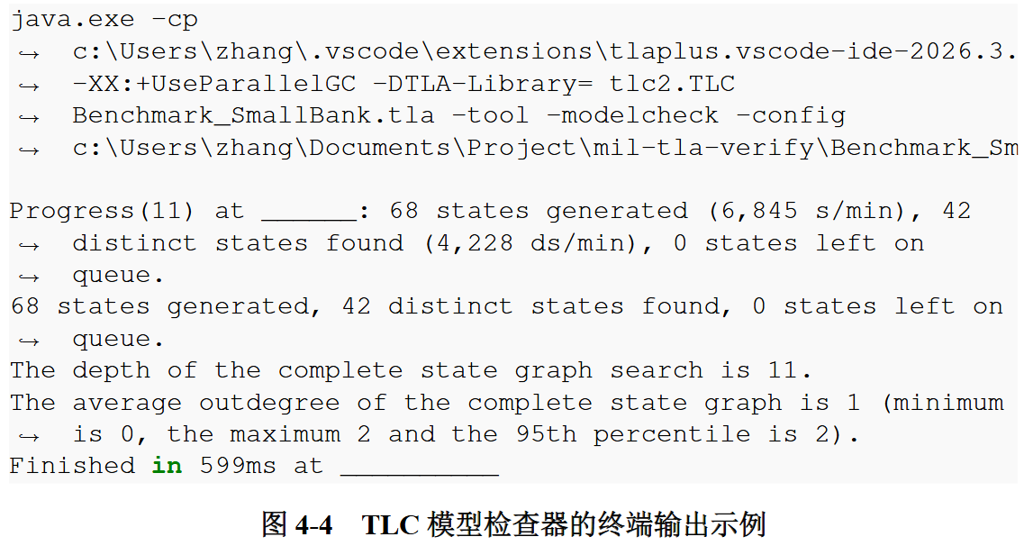
实验结果
证明操作语义的正确性
26

Slide 30
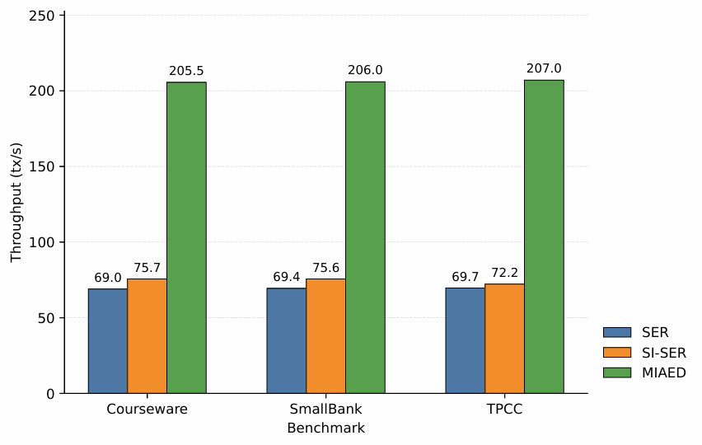
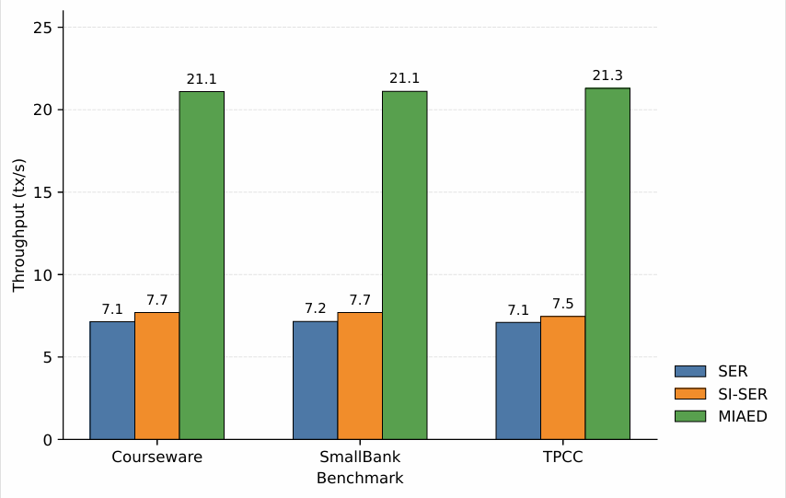
实验结果
单一可用区下吞吐率对比
多可用区下吞吐率对比
27

Slide 31
实验结果：整体意义分析
基于实验数据，可以得到以下结论： 1. 实验结果表明，经过 MIA 重新分配事务隔离级别后，系统吞吐率显著提升，MIAED 在两种部署方式、三类负载下均取得最优结果。
2. 在单可用区部署下，MIA后 的平均吞吐率由 SER 的 69.36 tx/s 提升至 206.19 tx/s，增幅约 197.28%。
3. 在跨可用区部署下，MIA后 的平均吞吐率由 SER 的 7.13 tx/s 提升至 21.17 tx/s，增幅约 196.81%，说明该方法在更高协调开销场景下仍具有稳定优势。
实验结果表明： 经过 MIA 对事务隔离级别进行重新分配后，系统对事务的吞吐率得到显著提升；
在单可用区和跨可用区两种部署方式下， MIA后 相比单一 SER 策略均实现了约 2 倍以上的吞吐增长，说明按事务需求分配隔离级别能够有效降低不必要的强同步开销。
28

Slide 32
本文主要工作
统一事务模型与协议
形式化建模与验证
原型实现与性能验证
建立了统一的事务模型，设计了支持多种隔离级别混合运行的并发控制协议，奠定系统核心基础。
基于 TLA+ 对协议进行建模与验证，从理论上严格保证了混合隔离场景下系统的一致性与正确性。
实现分布式 KV 数据库原型，实验证明混合隔离机制在保证正确性前提下显著提升了系统性能。
29

Slide 33
未来展望
系统评测优化
工程实现完善
研究方向拓展
引入 TPC-C、YCSB 等标准工业负载，结合持久化机制，评估真实业务场景下的性能表现。
完善底层存储与集群能力，引入成熟持久化架构提升可靠性，支持动态扩缩容增强弹性。
探索替代 2PC 的高效跨分片提交协议，推进基于业务需求的隔离级别智能分配方法。
“持续优化，探索无限可能”
30

